Slide 1
ЛЕС, ТОЧНО ТЕРЕМ РАСПИСНОЙ, ЛИЛОВЫЙ, ЗОЛОТОЙ, БАГРЯНЫЙ…
ОБ ОСЕНИ КРАСИВОЙ ПАРА СТРОК…

Slide 2
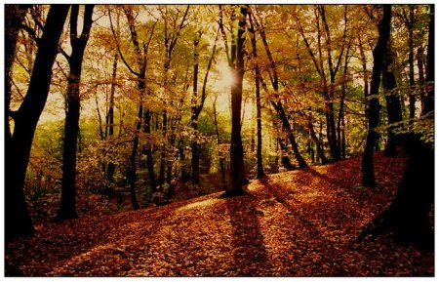

Slide 3
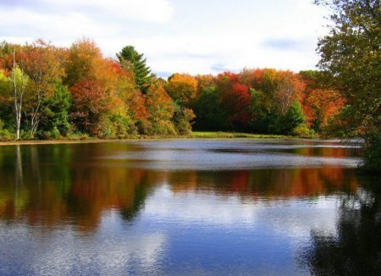

Slide 4
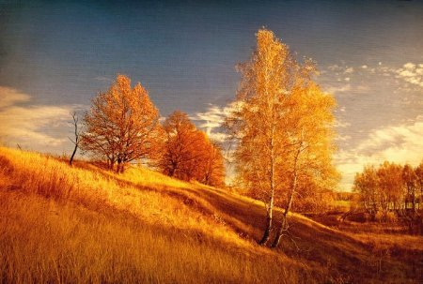

Slide 5
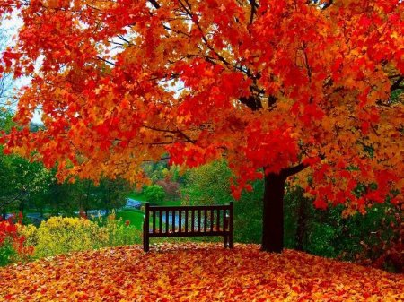

Slide 6
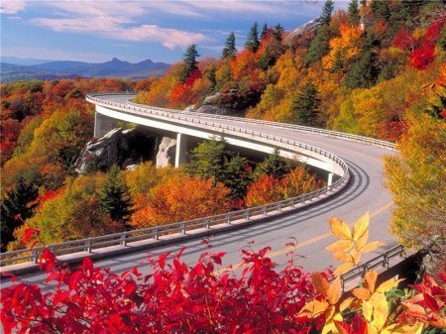

Slide 7
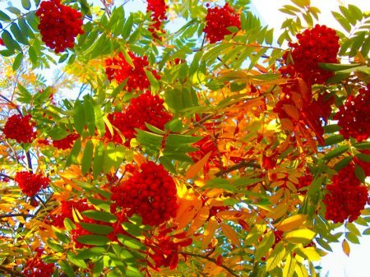

Slide 8
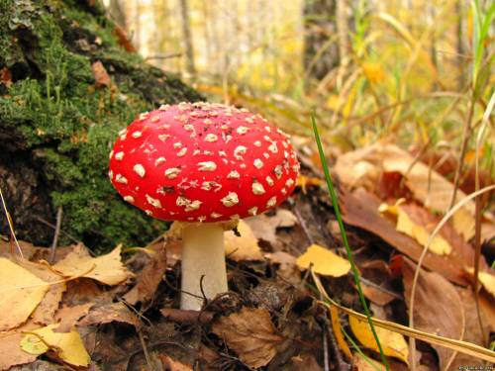

Slide 9
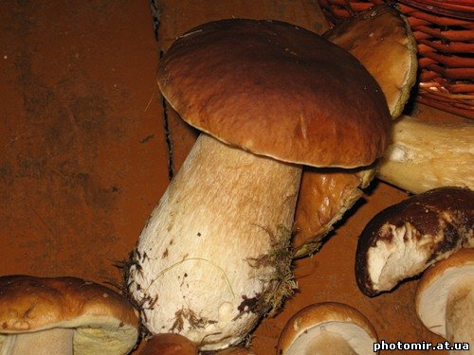

Slide 10
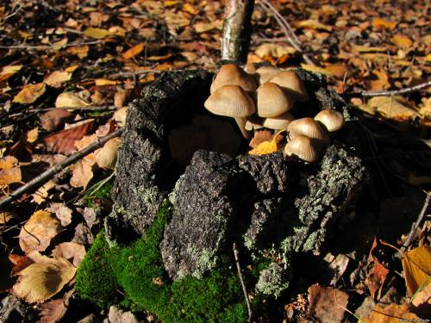

Slide 11
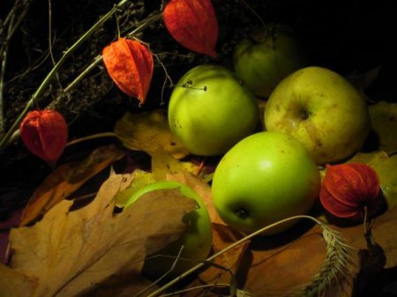

Slide 12
